Slide 1
废旧物资、供方财产、危险废弃物入库作业指导书
（Guidance Letter for the Release of Used and End-of-life Materials,Supplier's Property,and Dangerous Wastes from Storage）
普通商密▲10年
版本号：B0
文件编号：LY-DMK-WLSOP049
生效日期 | 2022-7-18 | 有效期 | 至下次变更之前 | 页 码 | 第1页，共7页
修订履历
序号 | 版本 | 变更内容 |  |  |  | 修订人 |  | 修订日期
1 | A0 | 首版发行 |  |  |  | 刘康 |  | 2019/4/11
2 | A1 | 1.发现存储环境不符合要求时，上报对象由班组安全员改为班组长； 2.废旧物资、危险废弃物增加ERP的出入库管理。 |  |  |  | 郭洛庄 |  | 2019/9/4
3 | A2 | 1.取消温湿度记录工作描述（废旧物资、供方财产、危险废弃物无温湿存储要求）； 2.增加人员进出库房的防静电防护要求（必须穿防静电鞋和防静电服）； 3.增加供方财产来料入库相关要求。 |  |  |  | 王立平 |  | 2021/8/19
4 | A3 | ERP软件更新为SAP，操作更新 |  |  |  | 王立平 |  | 2021/11/25
5 | B0 | 1.版本更新； 2.部门名称更新（改为“经营计划部”）; 3.删除存储区域编号“L72、L38”。 |  |  |  | 王立平 |  | 2022/7/9
文件发放
序号 | 发放部门 |  |  |  | 发放班组 |  |  | 发放份数
1 | 经营计划部-物流部 |  |  |  | 一期单体材料班 |  |  | 1份
2 | 经营计划部-物流部 |  |  |  | 二期单体材料班 |  |  | 1份
文件签审
编 写 Prepared by |  |  | 王立平 | 校 对 Corrected by |  |  | 马俊乐
标 检 Standardized by |  |  | 郭鑫 | 审 核Audited by |  |  | 赵清源
会 签Countersigned by |  |  | 蒲晶玉 | 批 准Approved by |  |  | 尤广
中航锂电（洛阳）有限公司 经营计划部●物流部

Slide 2
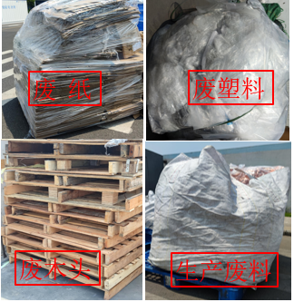
废旧物资、供方财产、危险废弃物入库作业指导书
（ Guidance Letter for the Release of Used and End-of-life
Materials,Supplier's Property,and Dangerous Wastes from Storage ）
普通商密▲10年
版本号：B0
库房Warehouse | 作业内容Content | 文件编号File NO. | 版本号Rev. | 页码 Page
/ | 入库 | LY-DMK-WLSOP049 | B0 | 2/7
作业流程图
¹废旧物资/供方财产/危险废弃物入库
²分拣整理
³称重、交接
⁴账面处理
1.废旧物资/供方财产/危险废弃物入库
1-1.废旧物资入库
作业方法：废旧物资按材质分类进行打包、无其他物料掺杂；打包牢固，符合入库转运要求。
重要管控点 | 设备、仪器、工装、夹具、系统
废旧物资分类清晰、不同类不得混放

Slide 3
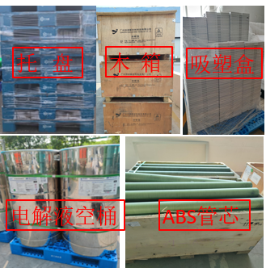
废旧物资、供方财产、危险废弃物入库作业指导书
（ Guidance Letter for the Release of Used and End-of-life
Materials,Supplier's Property,and Dangerous Wastes from Storage ）
普通商密▲10年
版本号：B0
库房Warehouse | 作业内容Content | 文件编号File NO. | 版本号Rev. | 页码 Page
/ | 入库 | LY-DMK-WLSOP049 | B0 | 3/7
作业流程图
¹废旧物资/供方财产/危险废弃物入库
²分拣整理
³称重、交接
⁴账面处理
1.废旧物资/供方财产/危险废弃物入库
1-2.供方财产入库
作业方法：库管员接收由配送班组退回的供方财产，要求根据不同供应商区分打包，托盘堆垛高度、物料无破损、配套部件完整（如：电解液空桶需有小盖子）、标识准确、无其他物料掺杂。
重要管控点 | 设备、仪器、工装、夹具、系统
供方财产配套部件完整、不同供应商区分打包

Slide 4
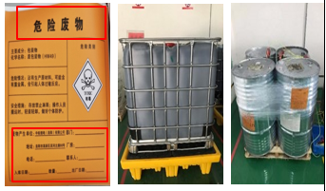
废旧物资、供方财产、危险废弃物入库作业指导书
（ Guidance Letter for the Release of Used and End-of-life
Materials,Supplier's Property,and Dangerous Wastes from Storage ）
普通商密▲10年
版本号：B0
库房Warehouse | 作业内容Content | 文件编号File NO. | 版本号Rev. | 页码 Page
/ | 入库 | LY-DMK-WLSOP049 | B0 | 4/7
作业流程图
¹废旧物资/供方财产/危险废弃物入库
²分拣整理
³称重、交接
⁴账面处理
1.废旧物资/供方财产/危险废弃物入库
1-3.危险废弃物入库
做法方法：
1、危险废弃物类别不同，需分类打包，包装符合盛装要求（如：液体无渗漏、泄露），危险废弃物标识信息填写完整，码垛牢固，入库后按类别分类分区存放；具体入库打包要求如下：
2、 托盘采用一次性木托盘，托盘要求无破损，四面可叉取；
3、不同种类包装不能混装到一个托盘上，包装整齐堆码到托盘上，包装堆码层数不能超过包装箱最大要求层数，无要求时，整垛高度不超过1.5m；
4、包装好危险废弃物放托盘时不能超出托盘，堆垛后需用缠绕膜进行固定。
重要管控点 | 设备、仪器、工装、夹具、系统
危险废弃物分类、标识清晰
液体类废弃物在库存储，必须用防渗漏塑料袋严密包裹防止泄露
① 须穿防砸鞋谨防砸伤；② 防护用品佩戴齐全，避免危险废弃物直接接触到皮肤，如果接触立即用大量流动的清水清洗

Slide 5
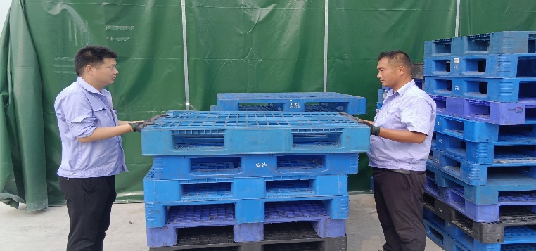
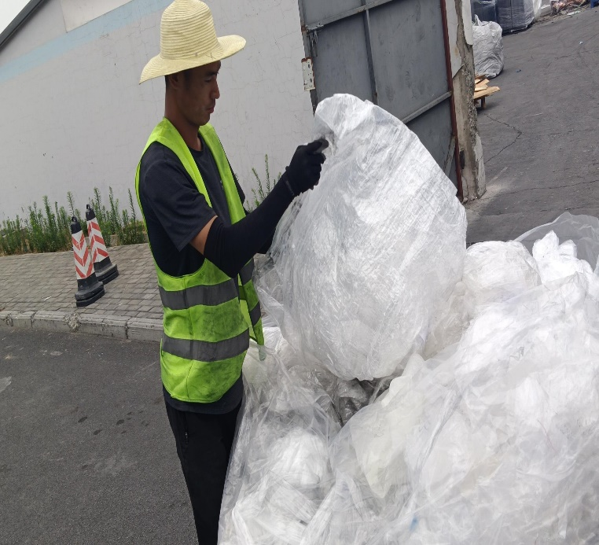
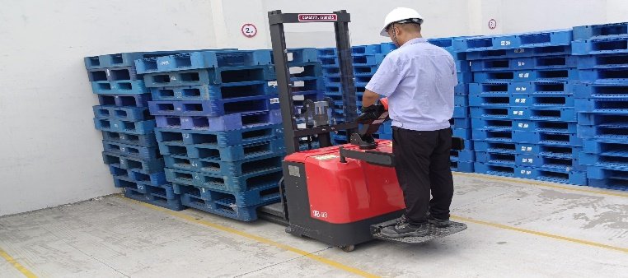
废旧物资、供方财产、危险废弃物入库作业指导书
（ Guidance Letter for the Release of Used and End-of-life
Materials,Supplier's Property,and Dangerous Wastes from Storage ）
普通商密▲10年
版本号：B0
库房Warehouse | 作业内容Content | 文件编号File NO. | 版本号Rev. | 页码 Page
/ | 入库 | LY-DMK-WLSOP049 | B0 | 5/7
作业流程图
¹废旧物资/供方财产/危险废弃物入库
²分拣整理
³称重、交接
⁴账面处理
2. 供方财产/废旧物资分拣整理
2-1. 供方财产整理
2-2. 废旧物资整理
作业方法：
1、按照不同供应商分拣整理；
2、分拣后根据存储区域要求（高度、定置范围）堆码。
作业方法：
1、对生产退库未完全区分类别的废旧物资进行分类。
重要管控点 | 设备、仪器、工装、夹具、系统

Slide 6
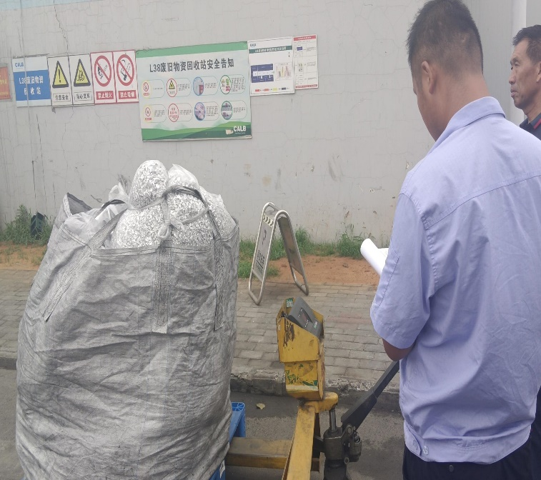
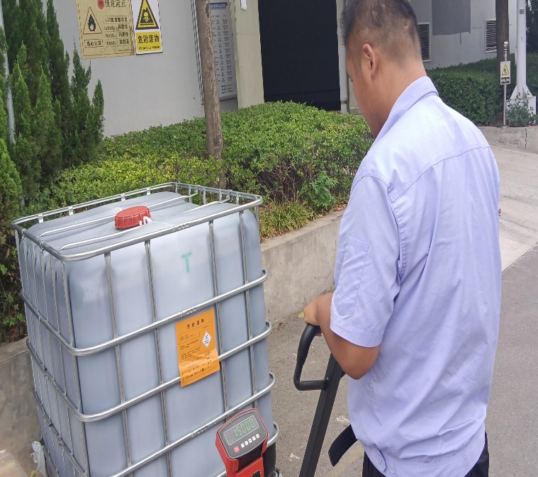
废旧物资、供方财产、危险废弃物入库作业指导书
（ Guidance Letter for the Release of Used and End-of-life
Materials,Supplier's Property,and Dangerous Wastes from Storage ）
普通商密▲10年
版本号：B0
库房Warehouse | 作业内容Content | 文件编号File NO. | 版本号Rev. | 页码 Page
/ | 入库 | LY-DMK-WLSOP049 | B0 | 6/7
作业流程图
¹废旧物资/供方财产/危险废弃物入库
²分拣整理
³称重、交接
⁴账面处理
3.废旧物资/危险废弃物称重、交接
3-1. 废旧物资称重、交接
作业方法：
1、库管员与回收商使用称量器具（称量器具需在交检合格期内）分别对不同类废旧物资分类称重，双方核对；
2、库管员记录称重数据，登记《生产废料交接记录本》并与送交人员签字。
3-2. 危险废弃物称重、交接
作业方法：
1、库管员对各单位送交危险废弃物验收后，使用称量器具（称量器具需在交检合格期内）对危险废弃物称重；
2、库管员记录称量数量登记《危险废物出入库登记台账》并在标识填写数量后与送交人员签字。
重要管控点 | 设备、仪器、工装、夹具、系统
称量器具在校检有效期内 | 叉车秤或其他称量器具
物料分类清晰，不同类物料分类称重

Slide 7
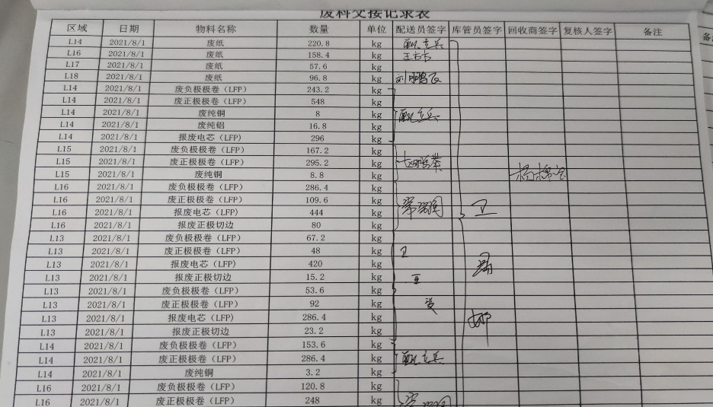
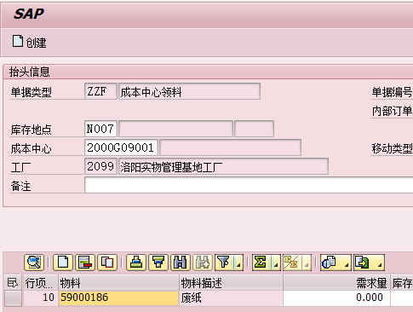
废旧物资、供方财产、危险废弃物入库作业指导书
（ Guidance Letter for the Release of Used and End-of-life
Materials,Supplier's Property,and Dangerous Wastes from Storage ）
普通商密▲10年
版本号：B0
库房Warehouse | 作业内容Content | 文件编号File NO. | 版本号Rev. | 页码 Page
/ | 入库 | LY-DMK-WLSOP049 | B0 | 7/7
作业流程图
¹废旧物资/供方财产/危险废弃物入库
²分拣整理
³称重、交接
⁴账面处理
3. 交接签字
4. 账面处理
作业方法：实物验收无误后，分别办理入库交接手续，分类称量，记录称量数据，登记《生产废料交接记录本》送交单位与库房双方签字确认。
作业方法：各车间根据入库数量在SAP系统制单，库管员核对物料号、物料描述、本次过账数量等重要信息，进行单据检查过账，登记过账单号在电子版台账中。
重要管控点 | 设备、仪器、工装、夹具、系统

